Slide 1

Autobiography
Help to realize your vivid Dream

Slide 2
What is Autobiography?
Autobiography : 명사[C , U] (pl. -ies) 자서전
동기 : 자기소개서를 작성하기 전, 중구난방으로 흩어진 자료들을 다시 모으는데에 애로사항을 느낌. 이에 한 곳에서 내용을 정리하고, 추후 참고하여 작성할 수 있는 어플리케이션을 구상함.
메모형태의 block을 기반으로 하나의 자기소개서를 작성할 수 있는 기능을 가지고 있음
block별 필터링 기능을 제공하여, 어떤 목적에서 무엇을 진행하고 있는지에 대해 구분이 가능함
크게 blocks, chart, words로 구분됨
blocks : 어플리케이션에 가장 기본이 되는 일종의 메모. 태그로 구분하여 기록할 수 있다.
chart : blocks들의 내용을 태그별로 확인할 수 있다. 물론, 수정 및 삭제도 가능하다.
words : 자기소개서를 작성하는 부분. 작성할 때, blocks에 기입된 내용을 참고하여 기입할 수 있다.
사용된 기능 : HTML5, CSS3, php, javascript, jquery, ajax, mysql
작업기간 : 16.12.05 ~ 17.01.22
Github : https://github.com/Wshid/P1_autobiography

Slide 3
Organization Chart-1
cover.css
signup_process.php
load_block_process.php
menu_tron.css
login.css
header_navbar.css
chart.php
block.css
cover.php
get_name.php
login.php
column_l4.css
chart.css
cover.js
operate_block_process.php
mk_modal.js
carousel.css
login.js
input_check.js
carousel.php
block.php
login_process.php
block_chart.js
holder.js
chart.js
header_navbar.js
block.js
carousel.js
is_login.php
word.php
word_function.js
load_word_process.php
operate_word_process.php
word.css
aside.css
word.js

Slide 4
Organization Chart-2
operate_word_process.php
signup_process.php
db.php
operate_block_process.php
config.php
login_process.php
file_check.php
load_block_process.php
load_word_process.php

Slide 5
Logics
block.php
사용자의 block을 생성, 수정, 삭제를 할 수 있음
모든 block들을 한눈에 확인이 가능함
입력, 수정 모두 modal로 구현됨
block 작성시, tag를 입력함으로써 추후 chart 및 words에서 참고할 수 있음
사용자가 application에 처음 접속시 마주하는 화면
이 app에 대한 간단한 설명을 담고 있음
cover.php
login.php
carousel.php
chart.php
회원일시, 서비스를 이용한 로그인을 하는 부분
비회원일때, signup버튼을 통하여 modal로 회원가입을 할 수 있음
main.php가 되는 부분
이 페이지에서 blocks, chart, words를 선택할 수 있음
페이지의 중상단에는 carousel을 이용하여 자동적인 슬라이드를 가능하게 함
하단의 경우 grid를 사용하여 체계적인 위치를 잡을 수 있도록 함
block들을 태그별 필터링을 하여 확인할 수 있음
태그를 활용하여 어떤 것에 관련된 block인지 확인하면서 자기소개서 작성시, 일관된 목적을 가지고 집중할 수 있도록 도와줌
block과 마찬가지로 block을 수정, 삭제가 가능함
word.php
실질적인 자기소개서를 작성하는 부분
grid형태로 정렬된 자기소개서를 확인할 수 있음
자기소개서 작성시, aside로 감싸진 block 검색 메뉴를 통하여, 특정 블록을 제목 및 태그로 검색하여 참고할 수 있음
blocks라는 항목을 참고하여 자신이 자기소개서를 작성시 참고한 block들을 기입할 수 있음

Slide 6

Cover.php
Home/Dream/Vision 클릭 시 다른 내용이 출력
AutoBiography가 무엇인지 간단한 개요를 설명

Slide 7
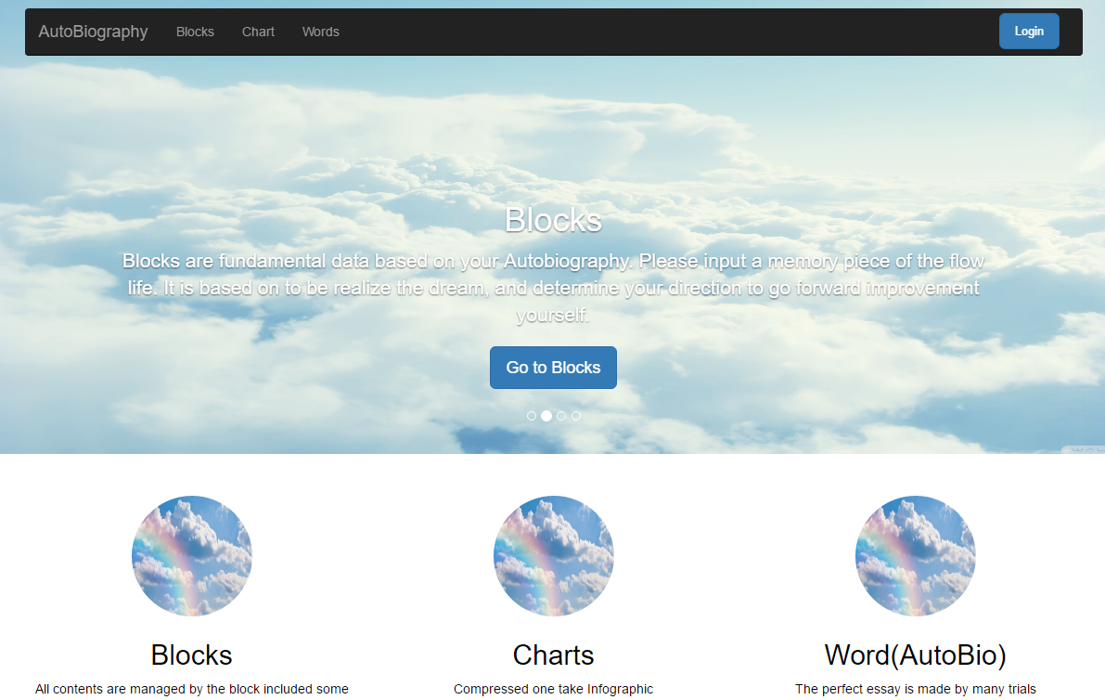
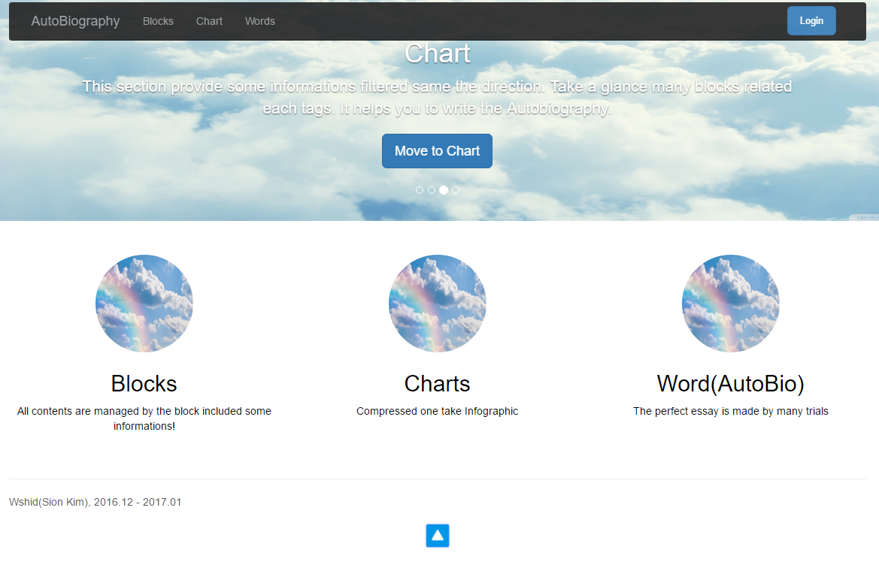
Carousel.php
main.page 역할
헤더를 사용하여 유저의 페이지 이동에 따른 접근성을 높임
고정 헤더를 사용하여, 스크롤을 내려도 타 페이지에 쉽게 접근할 수 있도록 함
상단의 경우 일정 시간마다 자동으로 변경되며, navigator와 indicato를 사용한 슬라이드
Blocks/Charts/Word를 Grid로 구성하여 보다 깔끔한 구성을 취함
하단에 back-to-top 버튼을 추가하여, 스크롤이 아무리 내려가도 쉽게 상단으로 이동할 수 있도록 함

Slide 8
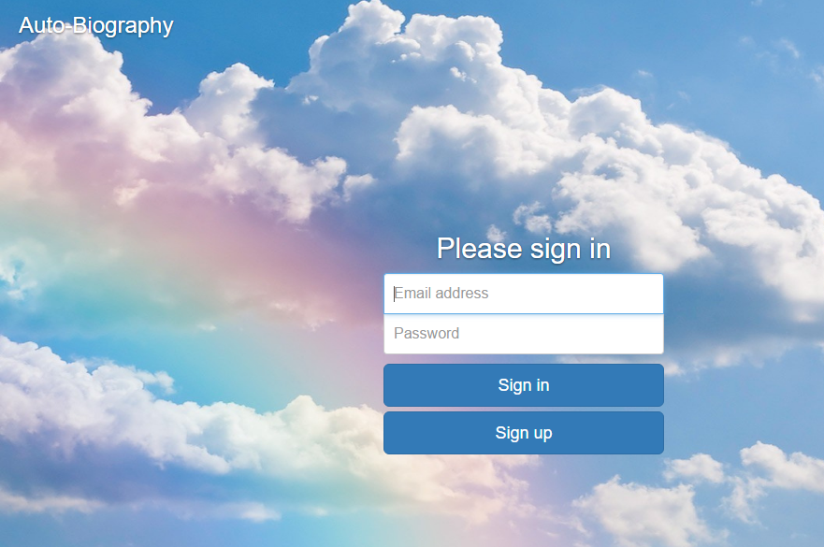
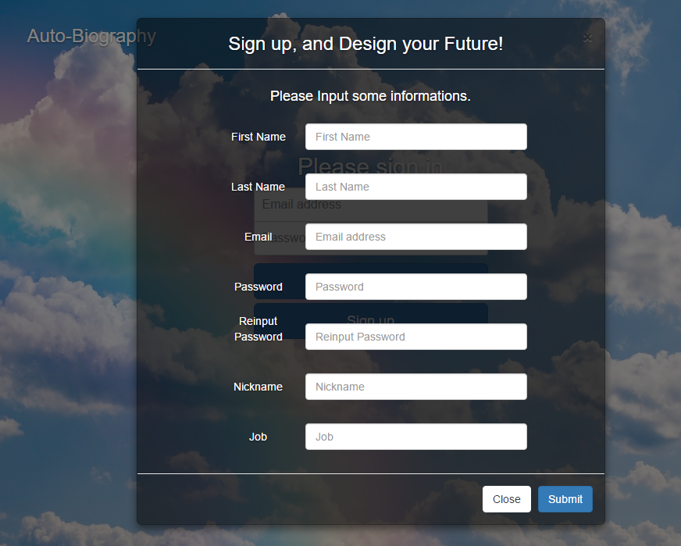
login.php
로그인 페이지
좌상단에 Autobiography 문구 클릭시, carousel.php로 이동
sign up 클릭시, 가입 양식을 가지는 modal 객체를 생성
해당 가입 정보를 입력하여 회원가입이 가능

Slide 9
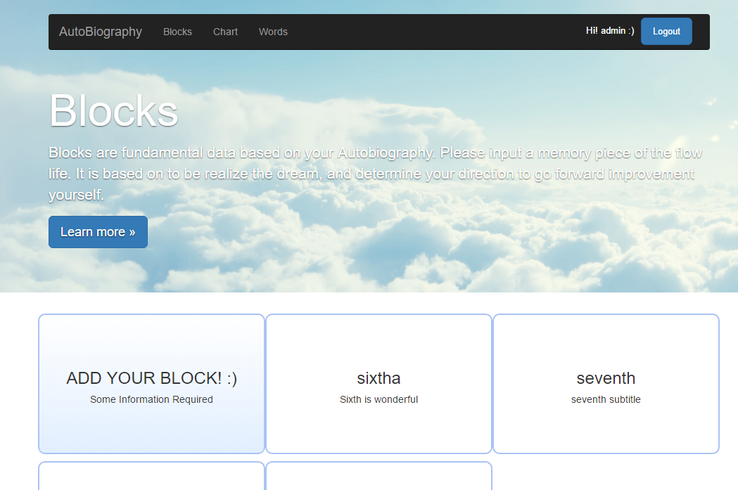
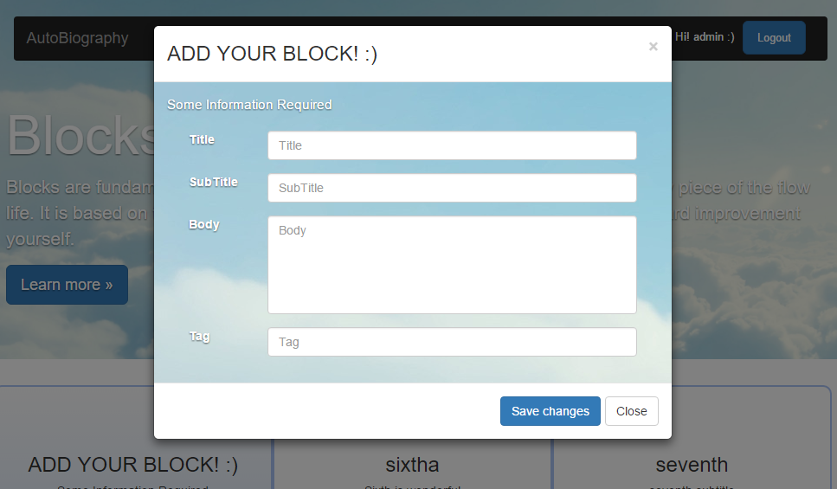
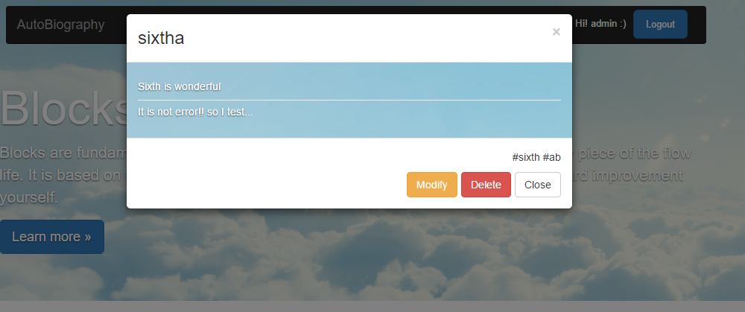
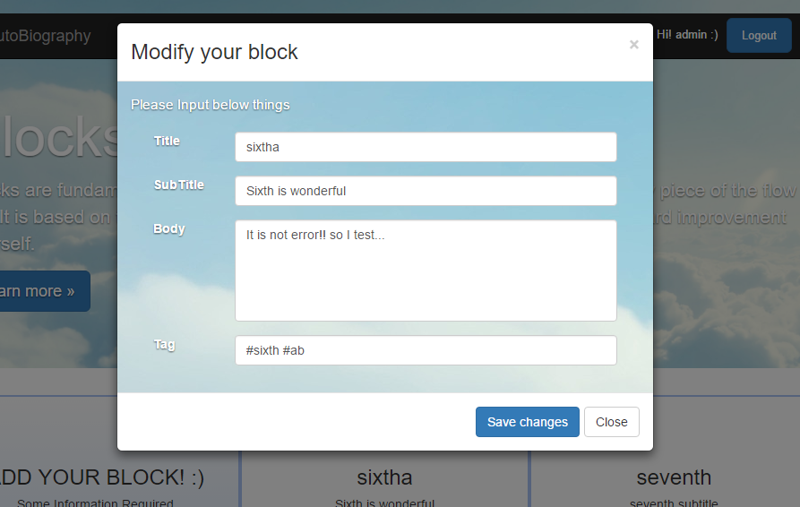
block.php
block 생성/수정/삭제가 가능함
modal간에 함수를 통해 인자를 주고 받음
Tag입력을 통해 추후 chart나 words에서 활용할 수 있음
각 입려값마다 정규식을 사용하여, 사용자의 입력을 제어
block들의 내용은 grid를 사용하여 정리

Slide 10
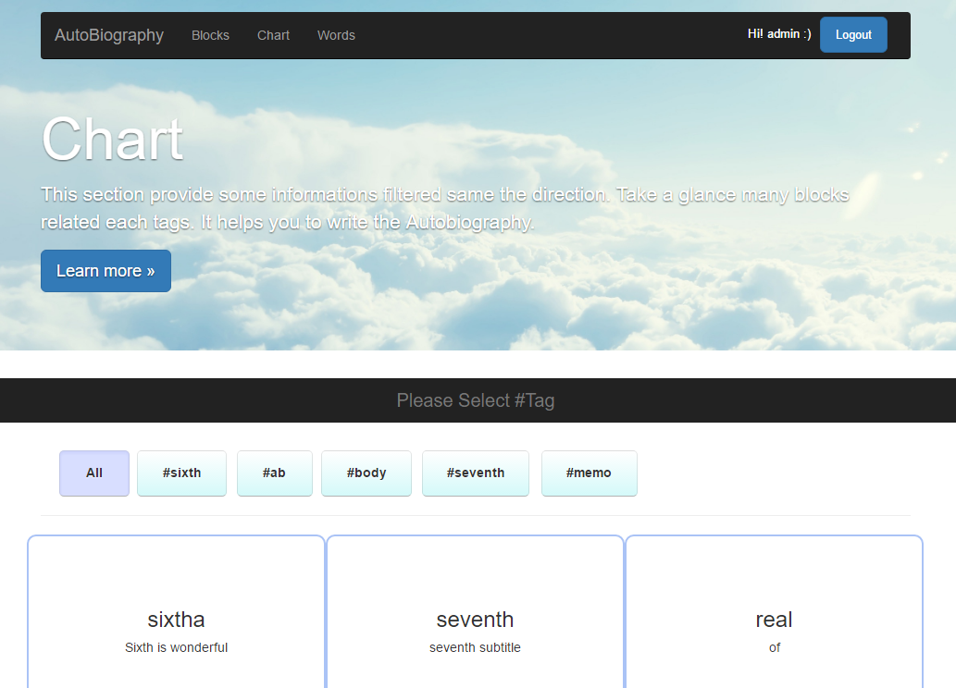
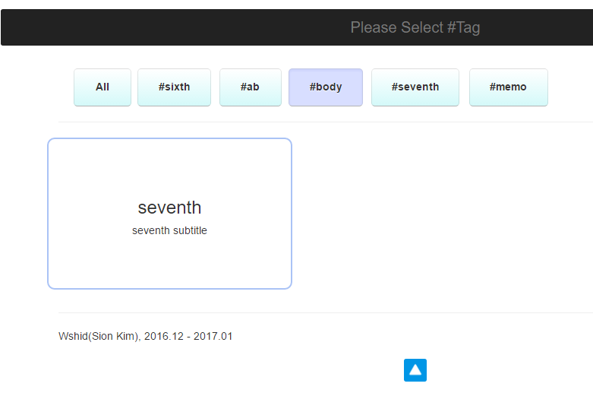
chart.php
block을 태그별 필터링을 하여 보여주는 페이지
각 block마다 어떤 활동에 관련된 것인지 확인할 수 있음
radio-button의 양식을 변경하여 구현
태그 클릭시, 해당 태그를 보유한 block들을 출력함
block 내용의 수정/삭제가 가능함
태그 버튼 목록은 사용자마다 추가한 목록에 따라 자동적으로 생성

Slide 11
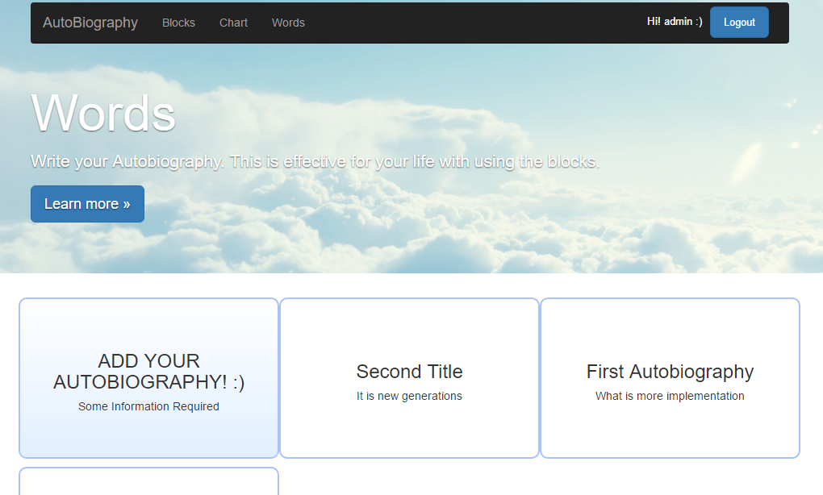
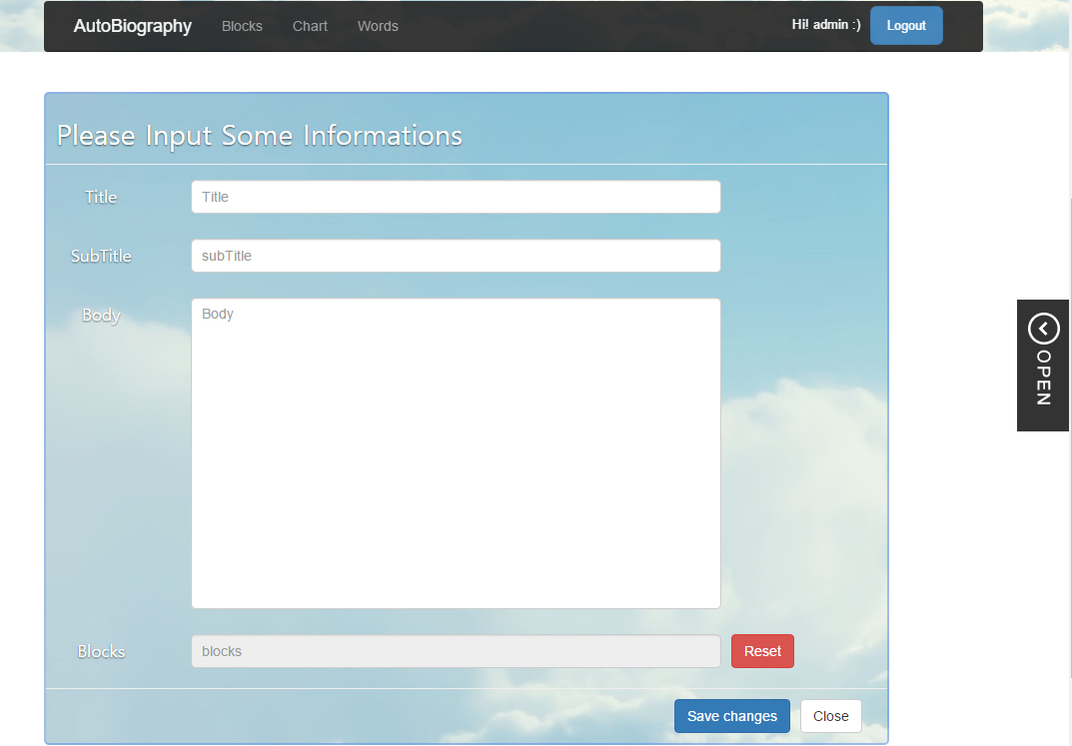
word.php-1
실제 자기소개서를 작성하는 페이지
blocks와 마찬가지고 grid를 이용한 정렬
blocks와 달리 입력하는 창은 container 내부에서 구현
Add버튼이나 해당 내용을 수정하려 할 때, 우측에 aside 버튼 활성화

Slide 12
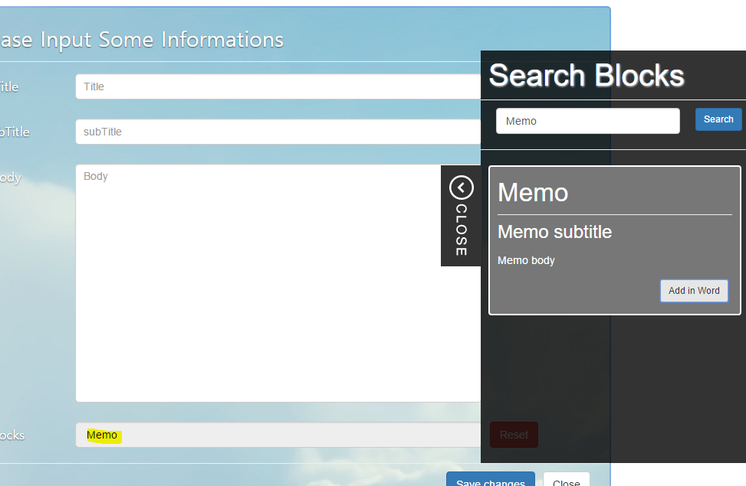
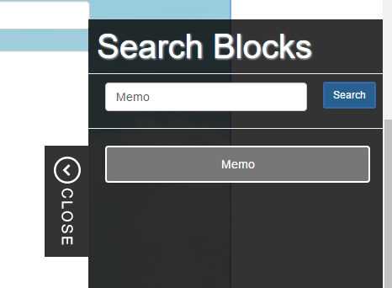
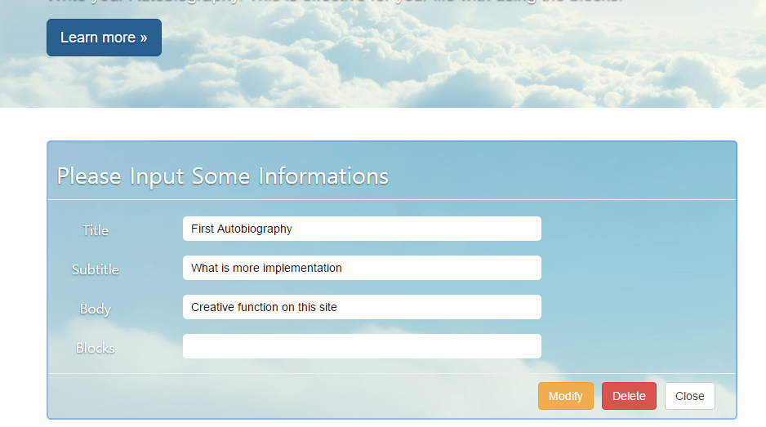
word.php-2
자신이 작성한 block을 검색하여 해당 자소서에 참고할 수 있음
Title/Subtitle/Body/Blocks로 구성
검색시 #Tag와 title로 입력할 수 있음
form 안에 위치한 blocks의 경우 타이핑이 불가능함.
blocks 목록의 경우 Search Blocks을 통해서만 추가가 가능

